Slide 1
Panorama Stitching
方家琦 龚逸青

Slide 2
实现流程
使⽤sift算法找出每张图片的特征点
使⽤ opencv 的 knnmatch 匹配图片之间的特征点
使⽤ransac⽅法确定合理的特征匹配，同时求出 homography 矩阵
根据 homography 使⽤双线性插值将⼀张图转到另⼀张图的坐标系中
使⽤合适的 blending ⽅法将将两张图拼接在⼀起

Slide 3
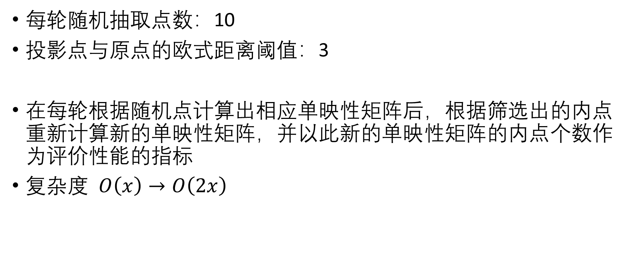
Ransac
每轮随机抽取点数：10
投影点与原点的欧式距离阈值：3
在每轮根据随机点计算出相应单映性矩阵后，根据筛选出的内点重新计算新的单映性矩阵，并以此新的单映性矩阵的内点个数作为评价性能的指标
复杂度 $O\left(x\right)→O\left(2x\right)$
Notes:
复杂度影响不大

Slide 4
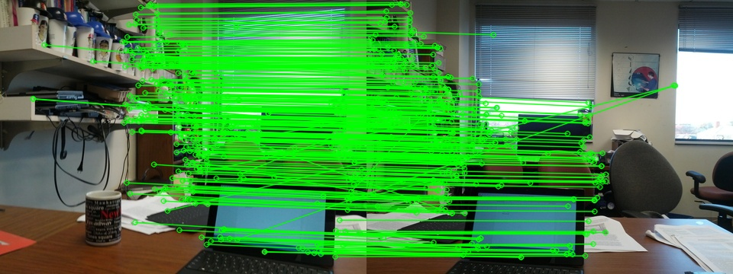
Ransac

Slide 5

Ransac

Slide 6
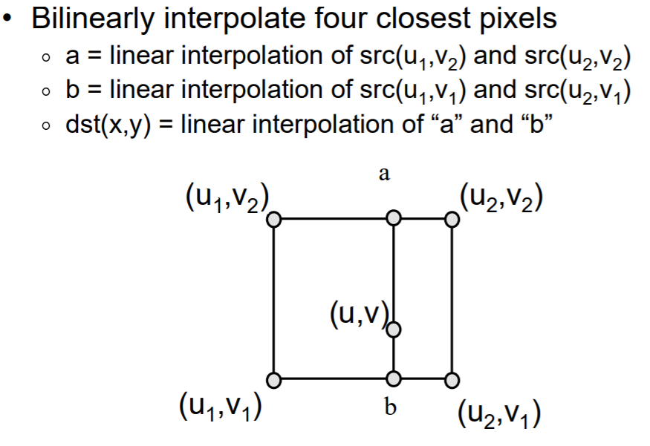
Warp
逆向转换
双线性差值

Slide 7
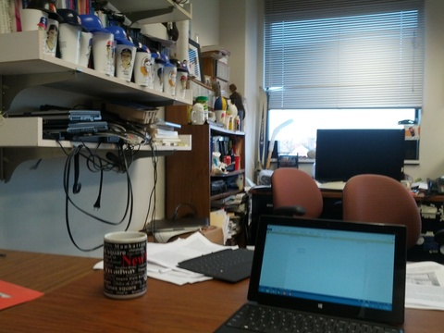
Warp

Slide 8
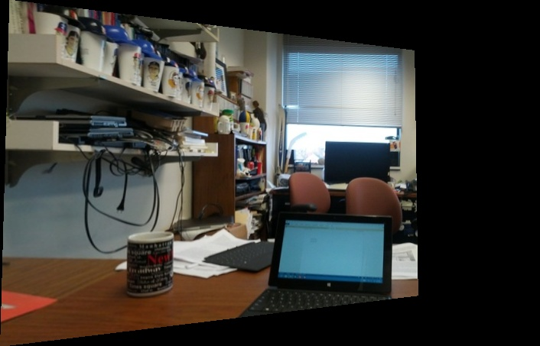
Warp

Slide 9
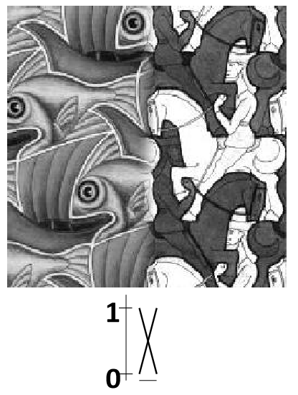
Blending
Feathering
Window_size = 两张图片有重合列的部分
Pyramid Blending
其他的方法

Slide 10
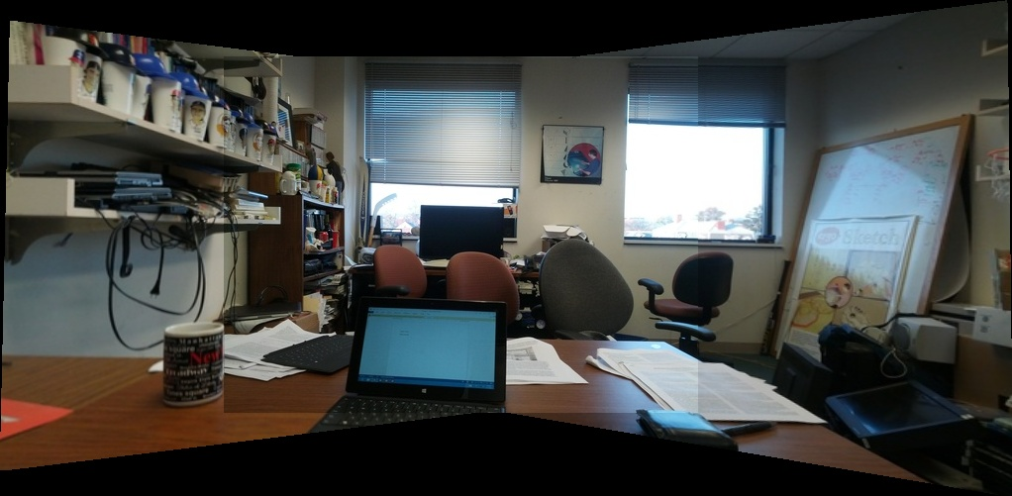
Blending

Slide 11
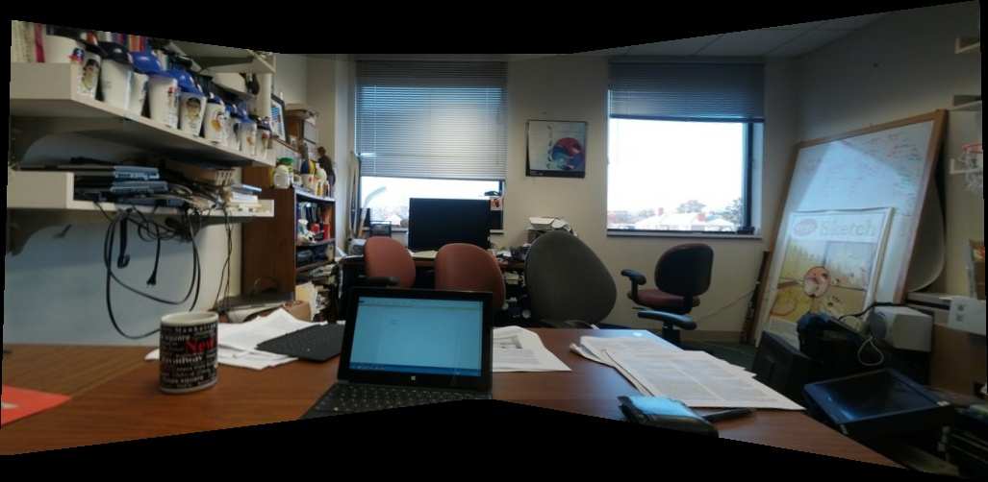
Blending

Slide 12
Blending
使用cv2相关库函数进行金字塔的生成
使用github上的项目代码进行blending
但是由于被blending的两张图片在mask周围各有大量0像素，其结果并不理想

Slide 13
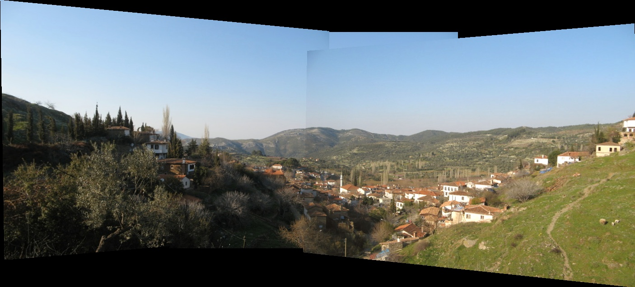
Blending
神经网络的方法 – 但是没有成功

